Slide 1
14. Kafli
Þjóðarframleiðslan og landsframleiðslan

Slide 2
Þjóðarframleiðsla – verðmæti allrar framleiðslu sem fyrirtæki og stofnanir í eigu Íslendinga framleiða á einu ári, hvort sem þessi framleiðsla fer fram á Íslandi eða erlendis
Landsframleiðsla – verðmæti alls sem framleitt er á Íslandi á einu ári hvort sem fyrirtækin eru í eigu Íslendinga eða útlendinga
Hreinar þáttatekjur frá útlöndum = Tekjur útlendinga á Íslandi – tekjur Íslendinga erlendis

Slide 3
Verg landsframleiðsla – afskriftir = hrein landsframleiðsla
Hægt að mæla verðmæti landsframleiðslu eða þjóðarframleiðslu frá ýmsum hliðum sem gefa allar nánast sömu niðurstöðu:
    Framleiðsluhlið
    Tekjuhlið
    Eyðsluhlið

Slide 4
Verðmæti landsframleiðslunnar
Framleiðsluhlið:
  Allt verðmæti framleiðslunnar
  sem seld er á markaði er lagt saman
  á markaðsverði
  +
  Verðmæti allrar opinberrar þjónustu á kostnaðarverði
  -
  Virðisaukaskattur
  +
  Niðurgreiðslur hins opinbera

Slide 5
Tekjuhlið:
  Heildartekjur í landinu =
  Launatekjur
  +
  vaxtatekjur
  +
  leigutekjur
  +
  arðgreiðslur
Samanburður á tekjuhlið og framleiðsluhlið gefur vísbendingu um stærð skattsvika

Slide 6
Eyðsluhlið:
  Landsframleiðsla =
  Neysla
  +
  fjárfestingar
  +
  útgjöld opinberra aðila
  +
  útflutningur
  -
  innflutningur

Slide 7
Eyðsluhugtakið:
  Einkaneysla
    Þegar fólkið í landinu eyðir pening í neyslu kallast það einkaneysla
  Fjárfestingar
    Þegar fyrirtækin í landinu eyða pening þá kallast það fjárfestingar
  Samneysla
    Þegar hið opinbera eyðir pening kallast það útgjöld hins opinbera (ríkið + sveitarfélög). Stundum kallað samneysla
  Útflutningur
    Þegar útlendingar kaupa vörur okkar Íslendinga, kallast það útflutningur (þurfum að flytja vörur/þjónustu út til þeirra)
  Innflutningur
    Allt sem við (fólkið, fyrirtækin og hið opinbera) þurfum að kaupa og flytja inn til landsins köllum við innflutning.
  Þjóðhagsreikningar – útgefið 8. mars 2018

Slide 8
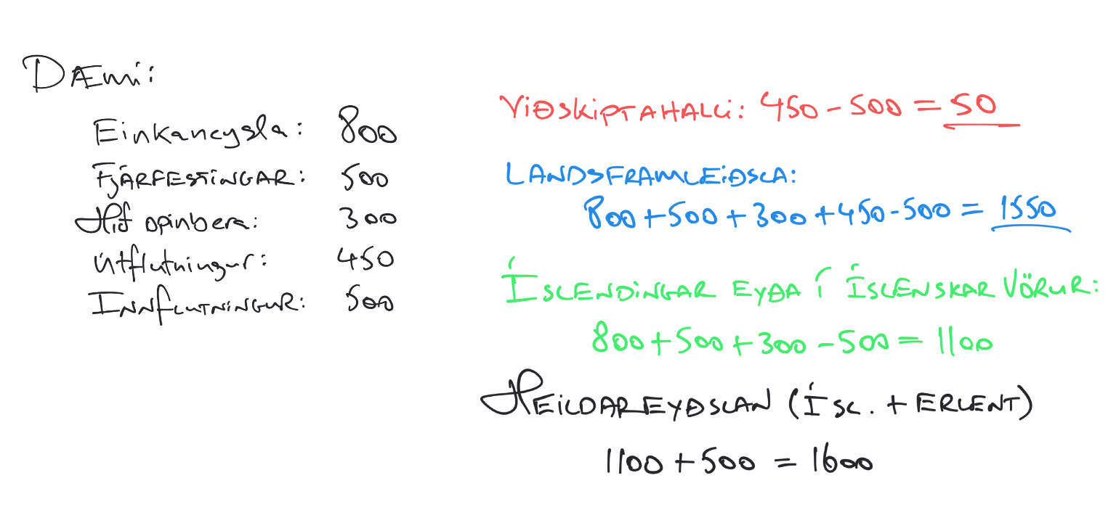
Viðskiptahalli:
  Þegar verðmæti innflutnings er meiri en verðmæti útflutnings
  Mælir einnig hvað/hvort við eyðum miklu um efni fram á hverju ári
Lífskjör fólks batna eftir því sem það framleiðir meira og nýtir sér til handa

Slide 9
Mælikvarðar á lífskjör:
    Landsframleiðsla á mann mæld í dollurum og borin saman við önnur lönd
    Ungbarnadauði
    Meðalaldur íbúa
    Fjöldi lækna á hverja 1000 íbúa
    Læsi o.fl.

Slide 10
Vísitala sýnir hvernig eitthvað breytist á ákveðnu tímabili t.d. Þróun landsframleiðslunnar (VLF)
Til eru margar vísitölur, t.d.
    Vísitala neysluverðs
    Vísitala byggingakostnaðar
    Vísitala leiguverðs
  Vísitala sýnir hvernig eitthvað breytist á ákv. tímabili
    T.d. Setja vísitöluna á 100 árið 1996 og reikna síðan út vísitöluna fyrir árin sem á eftir koma (breytinar á verðlagi)

Slide 11
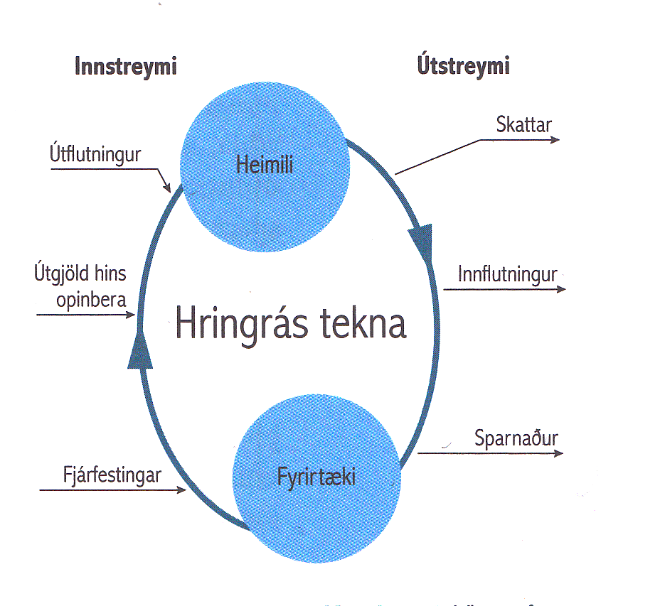
Hringrás tekna

Slide 12
Hringrás tekna frh
Einkstaklingar búa á heimilum og hafa yfir að ráða framleiðsluþáttum s.s. Vinnuafli og kannski fleiri þáttum
Fyrirtæki hafa not af þessum framleiðsluþáttum til að framleiða vörur
Einstaklingarnir fá tekjur fyrir framlag sitt til fyrirtækjanna
Fyrir tekjurnar kaupa þeir vörur og þjónustu sem fyrirtækin framleiða

Slide 13
Innstreymi og útstreymi
Innstreymi eru allar tekjur sem koma inn í hringrásina
    Fjárfestingar
    Útflutningur
    Útgjöld hins opinbera
Útstreymi eru allar tekjur sem fara út úr hringrásinni
    Sparnaður
    Innflutningur
    Skattar

Slide 14
Ef sparnaður er lánaður til framkvæmda þá fara fjármunirnir aftur inn í hringrásina
Þegar ríkið notar skattana til að greiða fyrir útgjöld opinberra stofnanna fara fjármunir líka aftur inn í hringrásina
Þegar útlendingar kaupa íslenskar vörur/þjónustu fara fjármunir inn í hringrásina
Ójafnvægi í hringrásinni veldur hagsveiflum

Slide 15
Launaskrið – Mismunur á umsömdum launa og greiddum launum, t.d. Óunnin yfirvinna
Verðbólga – Almenn verðhækkun á 12 mánaðar tímabili

Slide 16
Hagsveiflur
Þensla
    Tekjur aukast
    Laun, verðlag og gróði hækkar
    Eftirspurn eftir fólki í vinnu og vörum vex
Samdráttarskeið
    Minnkandi tekjur
    Minni gróði - jafnvel tap
    Minni eftirspurn eftir fólki í vinnu, vörum og þjónustu
Ef samdráttarskeiðið er langt köllum við það kreppu
  Þumalputtaregla: Ef þjóðarframleiðsla dregst saman að raunvirði tvo ársfjórðunga í röð þá er talað um að hagkerfið sé í kreppu

Slide 17
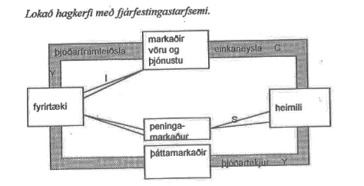

Slide 18
